Slide 1
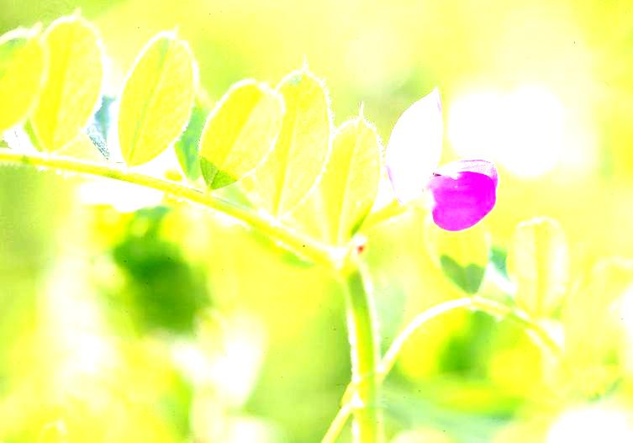
新编日语第一册
第十一课
希望

Slide 2
新编日语第一册第十三课
本课重点
❖ 表示欲望的「ほしい」「ほしがる」
❖ 表示希望的助动词「たい」和「たがる」
❖ 「 …う（よう）と思います」表示意志
❖ …つもりです
❖ 用言连体形＋のです
❖ 「定语＋ために」表示目的
❖ 「ので」表示原因或理由
❖ 动词连用形＋てから
❖ 准体助词「の」
❖ 疑问短句的用法

Slide 3


表示欲望的「ほしい」「ほしがる」
含义
形容詞「ほしい」表示第一人称或谈话中的第二人称
的愿望。谈话中作为主语人称代词经常省略。
他動詞「ほしがる」以 「…をほしがっている」的
形式，表示第三人称的愿望。相当于“想要”。
用法
（主语は）对象语がほしいです
…ほしくありません
主语は宾语をほしがっています
…ほしがっていません
接下页

Slide 4
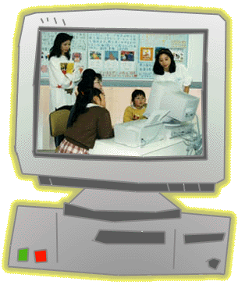


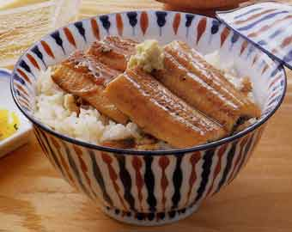

例句
わたしは今コンピュータがほしいです。
A: 誕生日(たんじょうび)に何がほしいですか。
B: そうですね、新しい自転車がほしいです。
鈴木さんは日中辞典（にっちゅうじてん）
をほしがっています。
その時、彼は自転車をほしがっていました。
友達はうなぎ丼をほしがっていますが、
私はほしくありません。
うなぎ丼（どん）
接下页

Slide 5

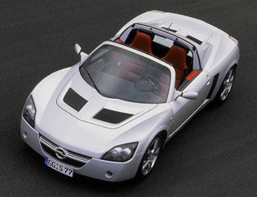
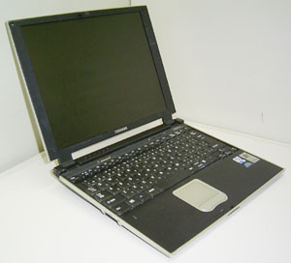



练习
看图回答问题
返回本课重点
A：今何がほしいですか。
B：
携帯電話（けいたいでんわ）がほしいです。
A：田中さんは今何をほしがっていますか。
B：
新型（しんがた）のスポーツカーをほしがっています。
A：ノートパソコンがほしいですか。
B：
いいえ、ほしくありません。
A：どれがほしいですか。
B：
コーラーがほしいです。
A：彼はどんな家をほしがっていますか。
B：
一戸建（いっこだて）の家をほしがっています。

Slide 6


表示希望的助动词「たい」和「たがる」
「たい」为助动词，以「动词连用形＋たい」的形式表示第一人称，或对话中的第二人称想做某事。第三人称时要用「たがる」。
含义
用法
对象语が（を）动词连用形＋たいです
接下页
动词连用形＋たくありません
动词连用形+たがっています
动词连用形+たがっていません
解说
「たい」的对象语用「が」或「を」表示，用「を」时句子
重点在谓语上，用「が」时重点在对象语上。
而「动连＋たがる」的词性取决于动词本身的词性：
「他动＋たがる＝他动性复合词」 「自动＋たがる=自动性复合词」

Slide 7
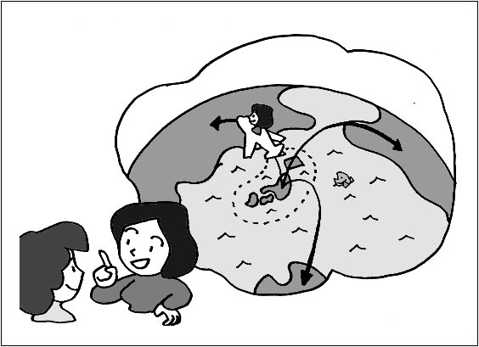



例句
わたしは今度の休みに友だ
ちと旅行したいです。
医
者
A: 将来(しょうらい)、何になりたいですか。
B: 医者になりたいです。
今晩どこへも行きたくありません。
李さんは日本茶を飲みたがっています。
接下页

Slide 8
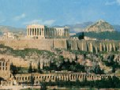


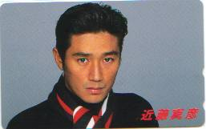



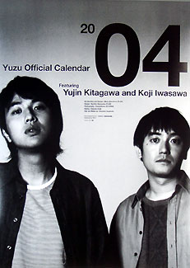
练习
看图回答问题
アテネ
A：今度の夏休みにどこへ旅行したいですか。
B：
アテネに旅行したいです。
A: 何が食べたいですか。
B:
そうですね。スイカが食(た)べたいです。
③
①モーニング娘
②安室奈美恵
（あむろなみえ）
③近藤真彦
（こうどうまさひこ）
④浜崎歩
（はまさきあゆみ）
⑤ゆず
①
④
②
⑤
A: どんな音楽を聞きたいですか。
B:
日本の音楽を聞きたいです。
返回本课重点

Slide 9
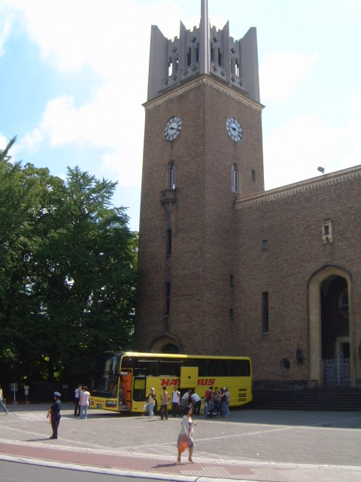
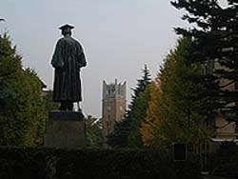

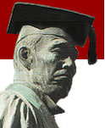
关联用法１
动词连用形＋たいと思います
接下页
动词连用形＋たいとは思いません
含义
此句型与「たい」相同，表示某人想做什么。也有人
称限制：「…思います」表示第一人称、或对话中的第
二人称的想法。第三人称的想法用「思っています/
思いました」等表示。
例句
大隈講堂
子供の時から、早
稲田大学に入りた
いと思っています。
田中さんは蘇州ヘ
旅行したいと思っ
ています。
大隈銅像裏
早稲田（わせだ）
彼は教師になりたいとは思っていません。

Slide 10
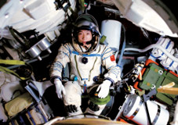
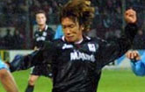
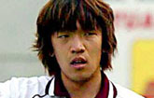
关联用法2
动词意志形＋と思います
此句型与「…たいと思います」相同，表示某人想
做什么。也有人称限制：「…思います」表示第一人称、
或对话中的第二人称的想法。第三人称的想法用「思っ
ています/思いました」等表示。「思っています/思い
ました」等可替换成「考えています/考えていました」。
含义
例句
将来、宇宙飛行士(うちゅうひこうし)
になろうと思っています。
中村俊輔（なかむらしゅんすけ）
楊利偉さん
選手（せんしゅ）たちは、入念に直前練
習をしています。今度のアジアカップで
優勝(ゆうしょう)しようと思っています。
下接练习

Slide 11


动词的意志形
返回意志形
解说
动词意志形用于表示人的意志和愿望，由
「动词未然性＋う/よう」构成。
五段――未然形Ⅱ（将词尾变成「お」段假名）＋う
例：買う → かこう
一段――未然形（同于連用形）＋よう
例：見る → みよう
カ変――来（こ）よう
サ変――しよう
练习
写出下列五段动词的意志形
かう→ かく→
およぐ→ はなす→
まつ→ しぬ→
あそぶ→ よむ→
かえる→
かおう
かこう
およごう
はなそう
まとう
しのう
あそぼう
よもう
接下页
かえろう

Slide 12
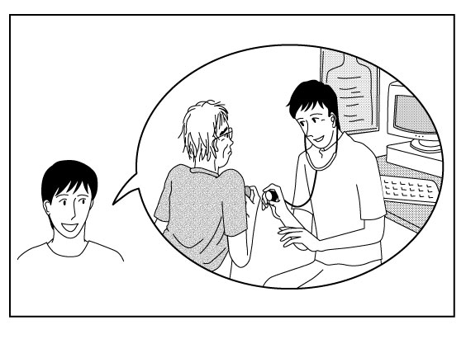
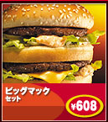




练习
把（ ）内的动词改成「动词意志形＋と思う」的形式，完成句子。
わたしは子供のときからずっと医者
に（なる）
なろうと思っています。
将来、両親(りょうしん)に大きな家を
プレゼント（する）
しようと思っています。
日本の大学を卒業(そつぎょう)した先輩(せんぱい)の話
を聞いて、わたしも留学に（行く）
いこうと思いました。
おなかがすいたから、ちょっとマックに（寄る）
よろうと思います。
（マック）マクドナルド
返回本课重点

Slide 13
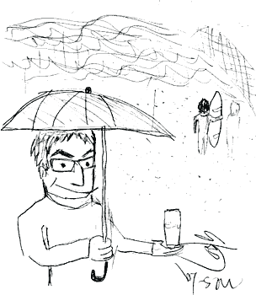

…つもりです
句型「动词体形＋つもりです」表示打算,多用于第一
人称或对话中的第二人称。
含义
用法
动词体形＋つもりです
动词体形＋つもりはありません
例句
海へ行きたいなあ
A：飛行機で行くつもりですか。
B：いいえ、飛行機で行くつもりはありません。
海へ行くつもりでしたが、天気がよくないですから、
どこへも行きませんでした。
返回本课重点

Slide 14
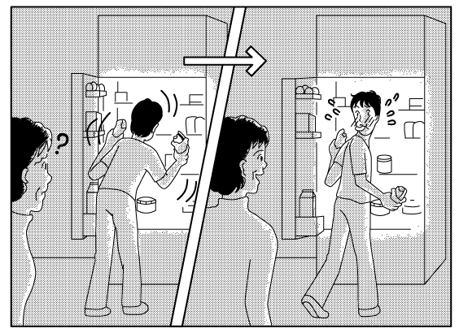


用言连体形＋のです
接下页
含义
「用言连体形＋のです」多用于解释，说明事实、
理由、根据，或强调必然的结果。「のです」为一
个整体，口语中常读作「んです」。
用法
用言连体形＋のです
名词＋な＋のです
例句
（深夜在厨房）
A: 何(なに)をしているんですか。（询问原因理由）
B: おなかがすいたんです。 （说明情况）
切手を買いたいんですが、近くに郵便局がありますか。
（前提情况说明）
これも食べるんですか。（确认）

Slide 15
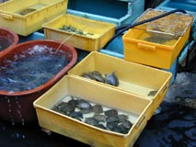
比较
①日本へ来たのは初めてです。 （陈述事实）
②日本へ来たのは初めてなんです。
（ですから、少し心配です。） （申辩）
解说
（1）
解说
①これも食べますか。 （单纯疑问）
②これも食べるんですか。 （确认）
解说
（2）
解说
韓国（かんこく）では、亀（かめ）が売られてました。
これも食べるのでしょうか？

Slide 16
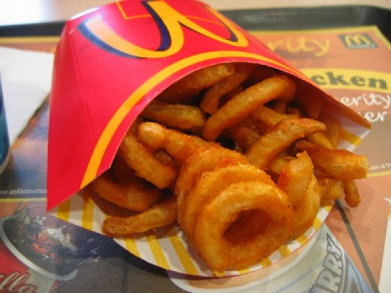
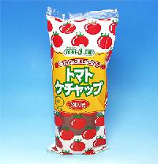


阅
相
日本のマクドナルドには
ケチャップがない
关
读
日本へ来てからもう十ヶ月になりました。今、思い返すと本当に早い
です。日本へ来たばかりの時は、毎日の時間はすごく遅く、一日同じ二
十四時間が四十八時間のような気持ちがしてました。
東京の人口は多くて、でも知っている人はいません。道がきれいです
けど、よく迷子になります。おいしい店がいっぱいありますが値段がち
ょっと高すぎます、本当に残念です。
それで、平日ハンバーガー半額のマクドナルドを私はよく利用します。
台湾にはこのようなサービスはありません。日本のマクドナルドを利用し
てまず感じたことは、ポテトにケチャップが付かないことでした。
マクドナルドは世界各地どこにでもあります。それで、台湾のそれと同
じであると期待して行ってみると、メニューは少し違っていました。特に
びっくりしたのは、ポテトを買った時ケチャップがないことです。
始めは店員の人が忘れたのかと思いました。でもいつもありません。そ
して、日本人はポテトにケチャップを付けずに食べるということを知りま
した。
ユウ宏如（台湾）
返回本课重点

Slide 17
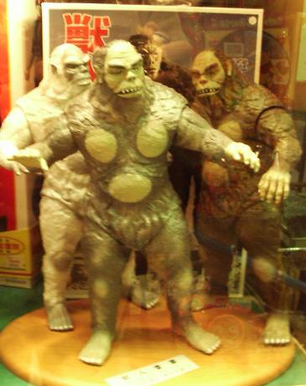
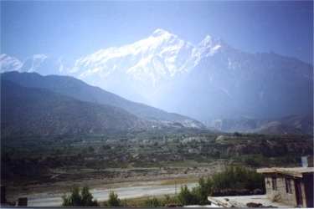
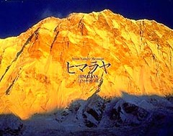
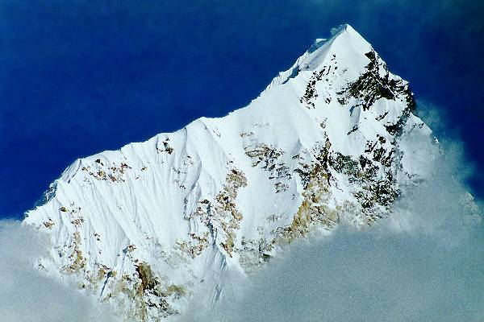
「定语＋ために」表示目的
含义
「ために」的「ため」是形式名词， 「に」是个助词。
「ために」前面的定语可以使名词，也可使动词基本型。
该用法表示目的,在句中作状语。
用法
名词+の＋ために
动词基本形＋ために
例句
山本先生は、雪男(ゆきおとこ)の調査のために、
ヒマラヤへ行きました。
ヒマラヤ
接下页

Slide 18
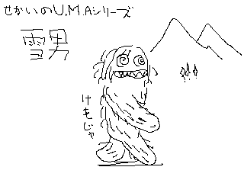

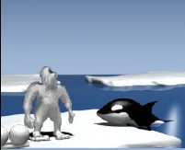
雪男（ゆきおとこ）
返回雪男
雪男と海豚
ヒマラヤ雪男
接下页

Slide 19

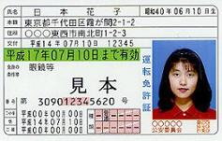
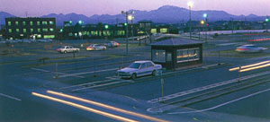
练习
用「ために」连接AB两部分，完成句子。
A
B
健康(けんこう)
毎朝ジョギングをします
健康のために毎朝ジョギングをします。
弟は自転車を買います
貯金(ちょきん)しています
ジョギング
弟は自転車を買うために貯金しています。
わたしは自動車の免許
(めんきょ)をとります
毎週土曜日に教習所
(きょうしゅうじょ)に通(かよ)っています。
返回本课重点
わたしは自動車の免許をとるために、毎週土曜日に教習所に通っています。
運転免許
教習所

Slide 20


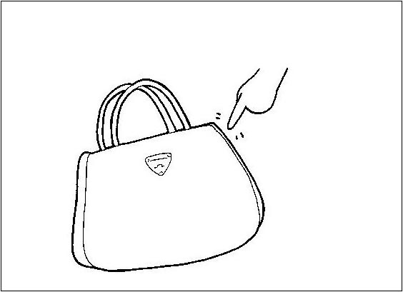
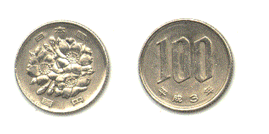
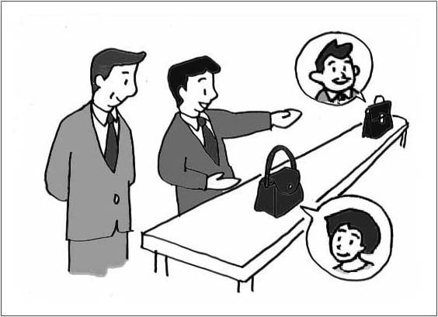
准体助词「の」
含义
准体助词「の」 起代替某个具体名词的作用。
例句
A: それはいつの新聞ですか。
B: きのうのです。
A: これはだれのかばんですか。
B: わたしのです。
百円玉
100円のを三つください。
裏
表
こちらは山田さんので、あちらは田中さん
のです。
返回本课重点

Slide 21
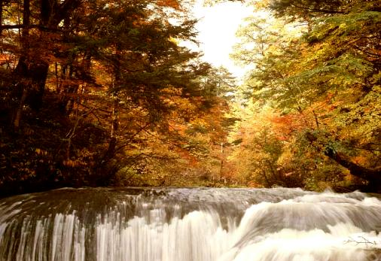

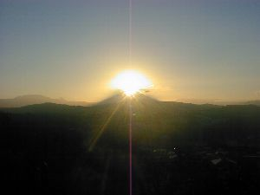
「ので」表示原因或理由
「ので」是接续助词，接在用言、助动词连体形后面
表示原因或理由。
含义
日
光
の
紅
葉
用法
动词连体形＋ので
名词+な+ので
例句
日光では紅葉(こうよう)がとてもきれいだったので、
たくさん写真を撮りました。
A: ここ、「富士見が丘」というんで
すか。
B: ええ、昔はここから富士山がよく見
えたので、「富士見が丘」という名
になったんですよ。
富士見が丘からの富士山
接下页

Slide 22
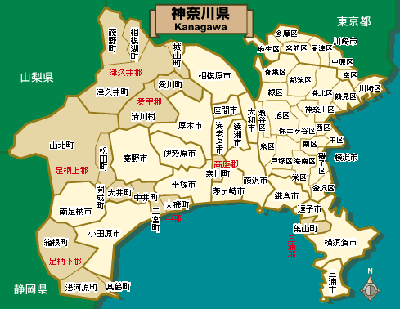
富士見が丘の所在地
返回富士見が丘
接下页
○
かながわけんなかぐんにのみやまちふじみがおか
神奈川県 中郡 二宮町 富士見が丘

Slide 23

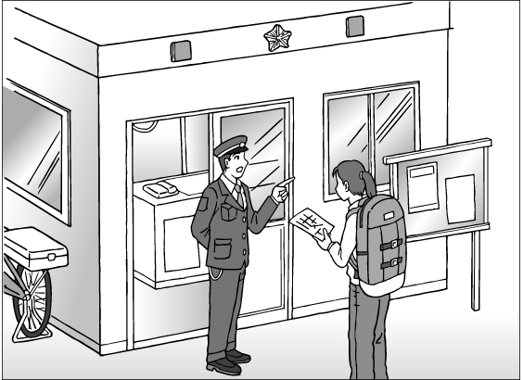
练习
用「ので」连接AB两部分，完成句子。
A
B
①
今日は月曜日です
美術館(びじゅつかん)は開いていません
今日は月曜日なので、美術館は開いていません。
②
この町は観光地ではありません
ホテルが少ないです
この町は観光地(かんこうち)ではないので、ホテルが少ないです。
③
まわりがうるさいです
よく聞こえません
まわりがうるさいので、よく聞こえません。
④
道がわかりませんでした
交番(こうばん)で聞きました
道がわからなかったので、
交番(こうばん)で聞きました。
返回本课重点

Slide 24

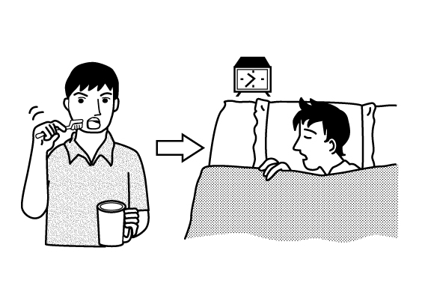


动词连用形＋てから
含义
「て」是接续助词，「から」是个助词。「てから」
表示动作的相继发生。相当于“…之后”。
用法
动词连用形＋てから
田中さんは、歯をみがいて
から、寝ます。
例句
わたしたちは、雨がやんでから、試合をしました。
山本さんは、地図をかいてから説明しました。
返回本课重点

Slide 25
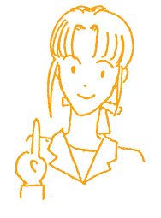
疑问短句的用法
含义
疑问短句作「わかる」「知る」「決める」
「いう」等动词的内容时，可以不用格助词表
示内容，直接后续动词，但疑问句要用简体。
用法
特殊疑问句（简体）＋谓语动詞
図書館はどこですか。知っていますか。
図書館はどこだか、知っていますか。
例句
练习
用适当形式连接前后两个句子。
どの答が正しいですか。わかりますか。
お正月は何日休みますか。まだわかりません。
冬休みはいつから始まりますか。先生はまだ言いません。
期末試験はいつですか。知っていますか。
答案

Slide 26

答案
どの答が正しいか、わかりますか。
お正月は何日休みか、まだわかりません。
冬休みはいつから始まるか、先生はまだ
言いません。
期末試験はいつだか、知っていますか。
返回本课重点

